Slide 1
Оформлення проектної документації віртуального будинку. Візуалізація.
Автор: Грищенко Ірина Юріївна - доцент кафедри нарисної геометрії, комп'ютерної графіки та дизайну.

Slide 2
1. Створення розрізу, фасаду будинку.
2. Оформлення проектної документації.
3. Створення фотозображення віртуальної будівлі.

Slide 3
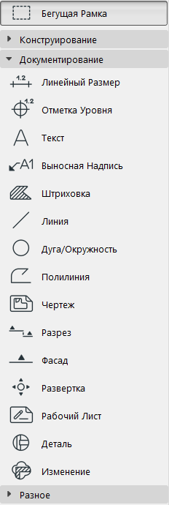
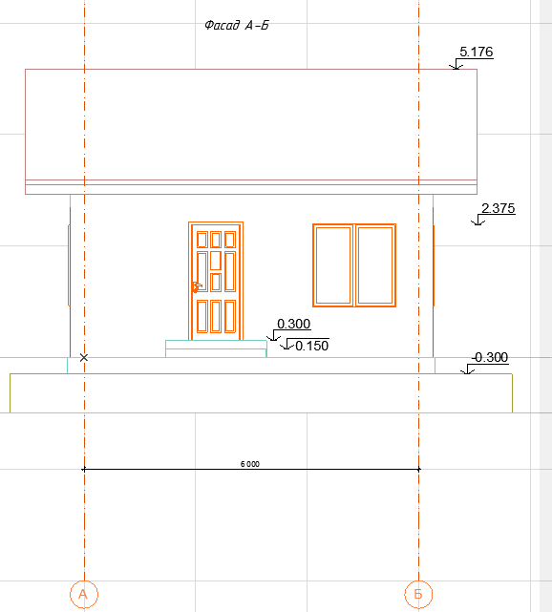
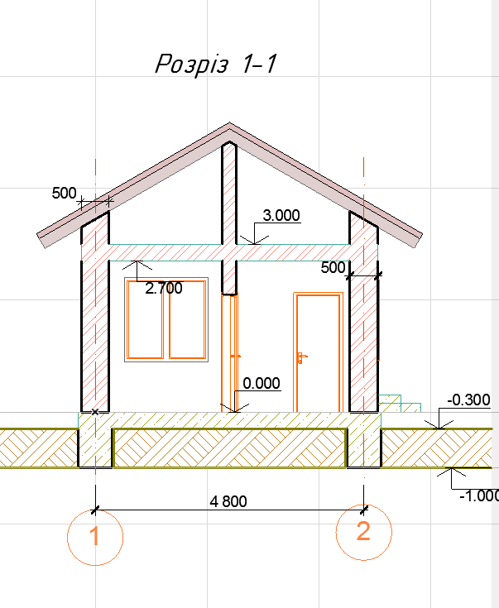
Створення розрізу, фасаду будинку

Slide 4
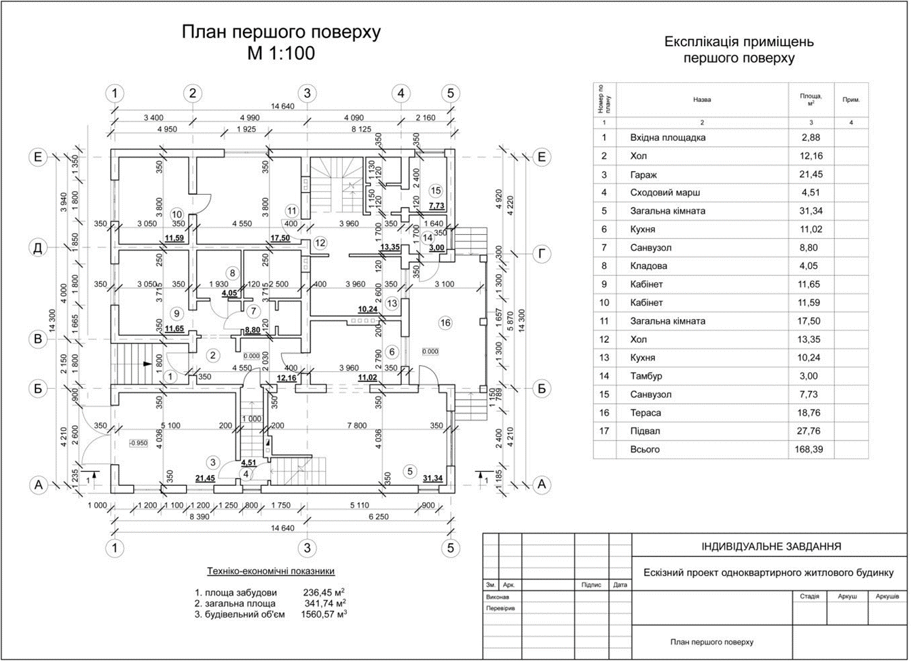
Приклад оформлення проектної документації.

Slide 5
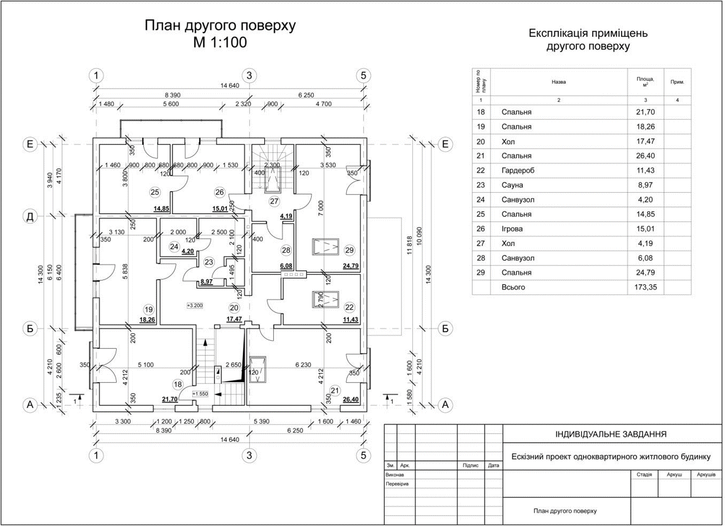
Приклад оформлення проектної документації.

Slide 6
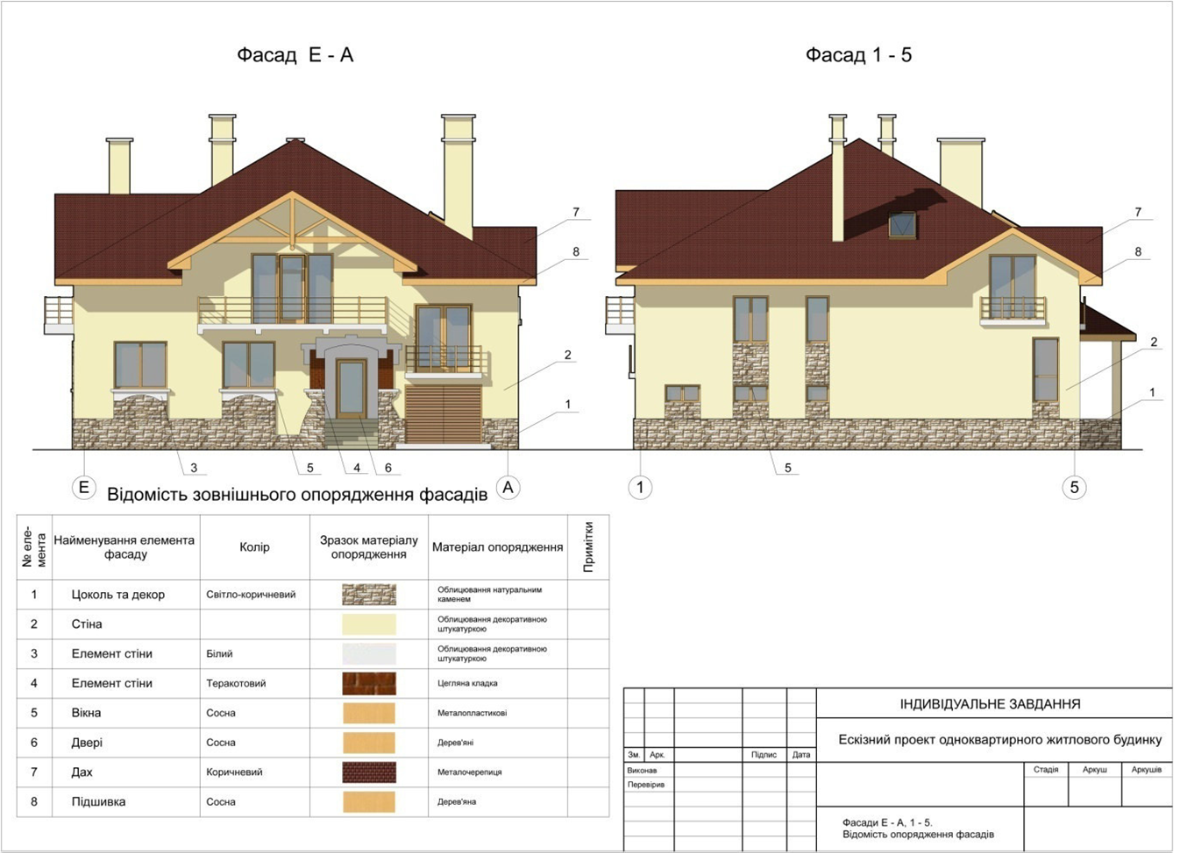
Приклад оформлення проектної документації.

Slide 7
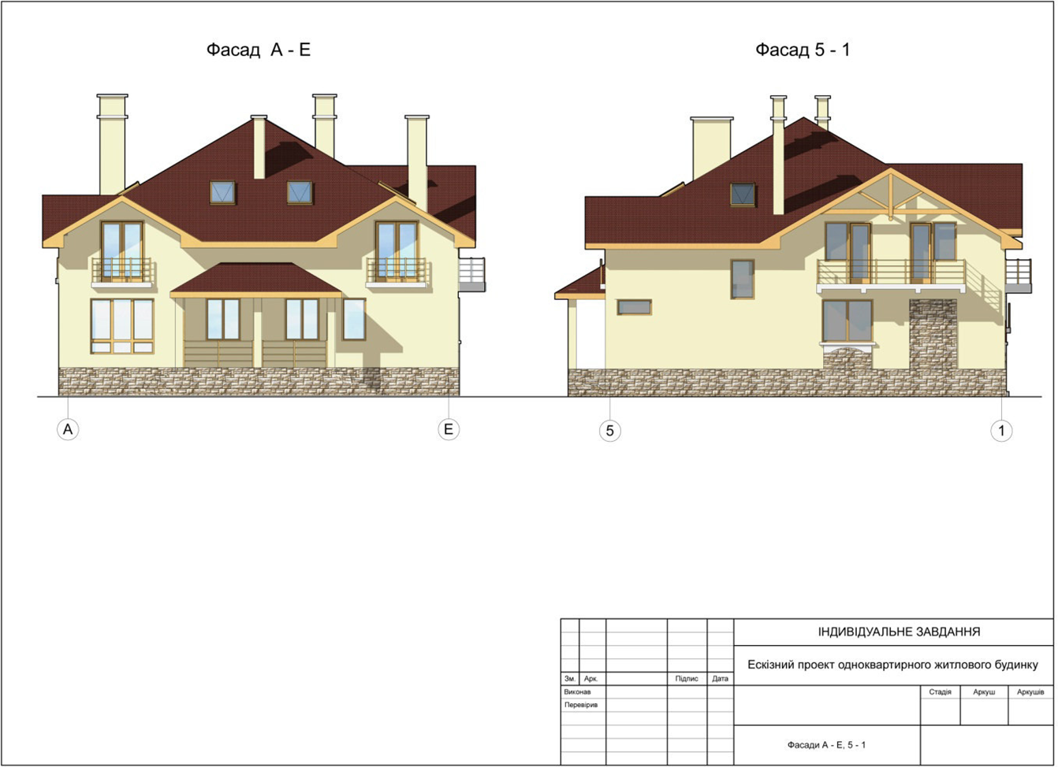
Приклад оформлення проектної документації.

Slide 8
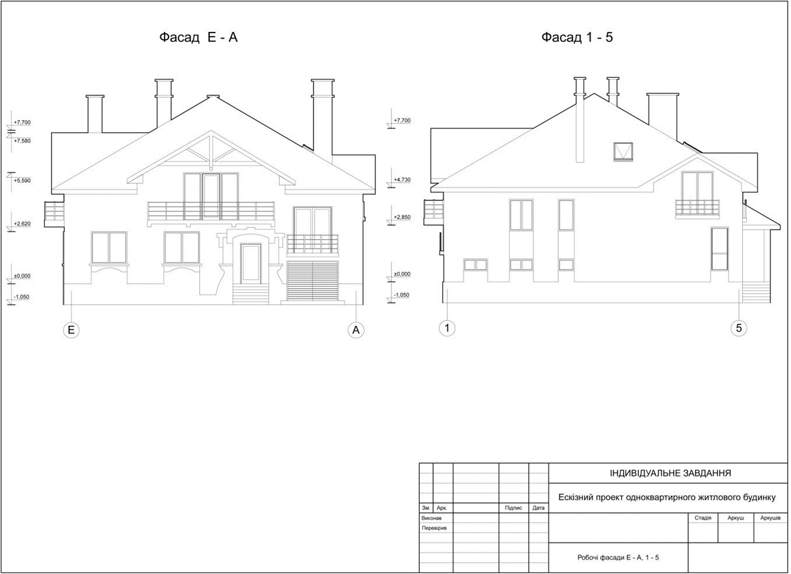
Приклад оформлення проектної документації.

Slide 9
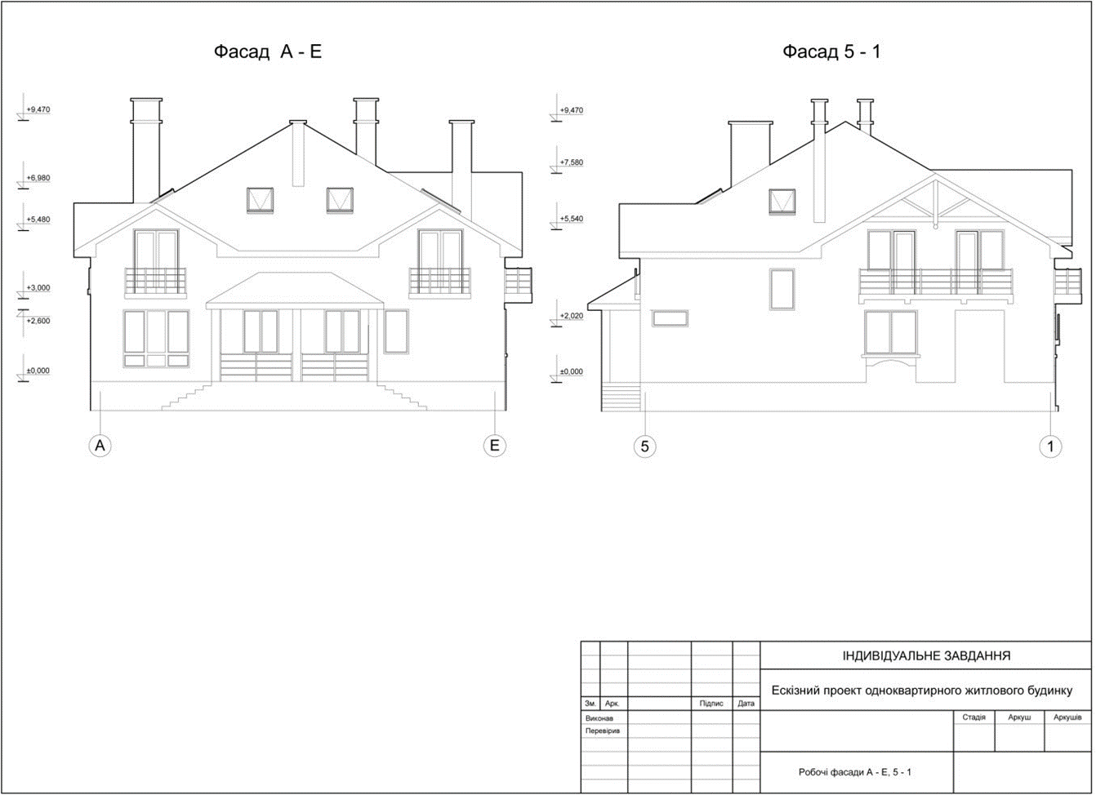
Приклад оформлення проектної документації.

Slide 10
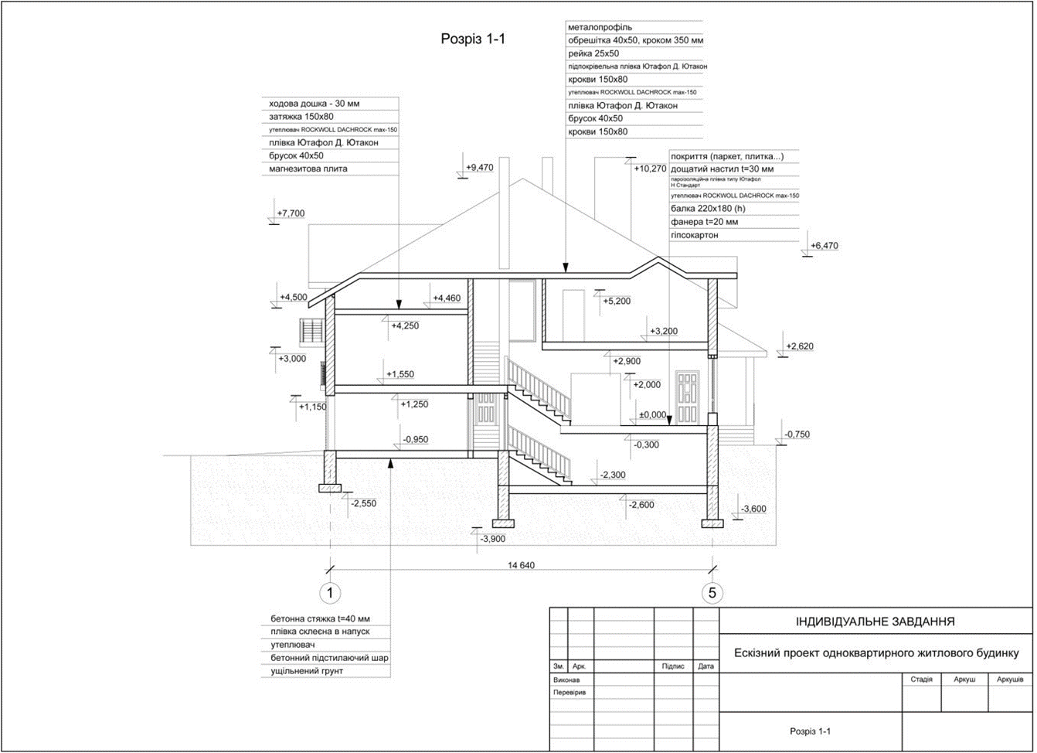
Приклад оформлення проектної документації.

Slide 11
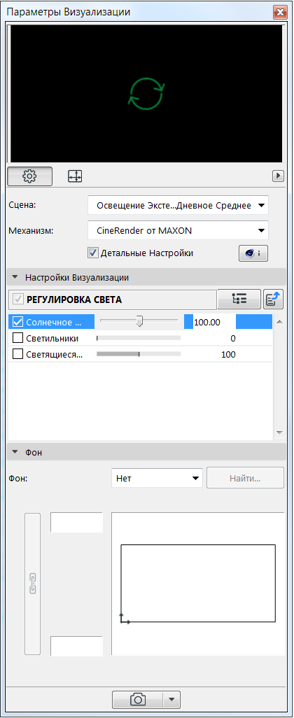
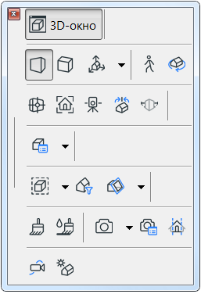
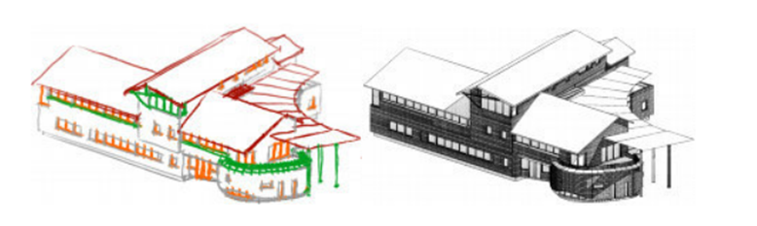
Створення фотозображення віртуальної будівлі

Slide 12
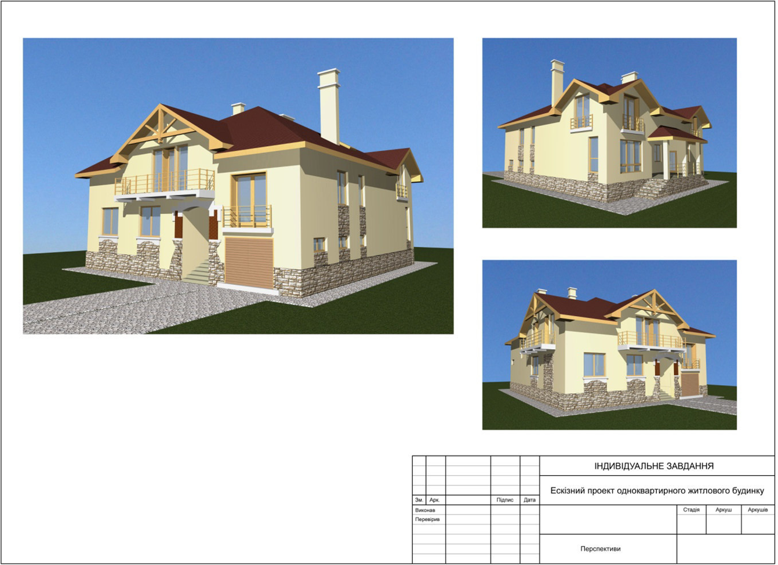
Створення фотозображення віртуальної будівлі

